Slide 1
Computer Organization & Design 实验与课程设计
Computer Organization & Design
实验六
CPU设计-控制器
洪奇军
redflag@zju.edu.cn。移动短号：558983
http://10.78.18.200:8080/Platform/
ftp://10.214.26.108:10000（施老师课件资源网站）
注册时邮箱格式:学号@st.zju.edu.cn
2020-4-8

Slide 2
Course Outline
实验目的与实验环境
实验任务
实验原理
实验操作与实现
Notes:
Rudimentary logic functions=基本的逻辑函数

Slide 3
实验目的
1. 运用寄存器传输控制技术
2. 掌握CPU的核心：指令执行过程与控制流关系
3. 设计控制器
4. 学习测试方案的设计
5. 学习测试程序的设计

Slide 4
实验环境
实验设备
1. 计算机（Intel Core i5以上，4GB内存以上）系统
2. Spartan-3 Starter Kit Board/Sword开发板
3. Xilinx ISE14.4及以上开发工具
材料
无

Slide 5
Course Outline
实验目的与实验环境
实验任务
实验原理
实验操作与实现
Notes:
Rudimentary logic functions=基本的逻辑函数

Slide 6
实验任务
1. 设计9⁺条指令的控制器
用硬件描述语言设计实现控制器
根据Exp05数据通路及指令编码完成控制信号真值表
替换Exp05的控制器核
此实验在Exp05的基础上完成
2. 设计控制器测试方案：
OP译码测试：R-格式、访存指令、分支指令，转移指令
运算控制测试：Function译码测试
3. 设计控制器测试程序

Slide 7
Course Outline
实验目的与实验环境
实验任务
实验原理
实验操作与实现

Slide 8
CPU organization
Digital circuit
General circuits that controls logical event with logical gates --Hardware
Computer organization
Special circuits that processes logical action with instructions -Software
Data input
Control unit
Control signals
Datapath
Data output
Status input
Status signals
Control output

Slide 9
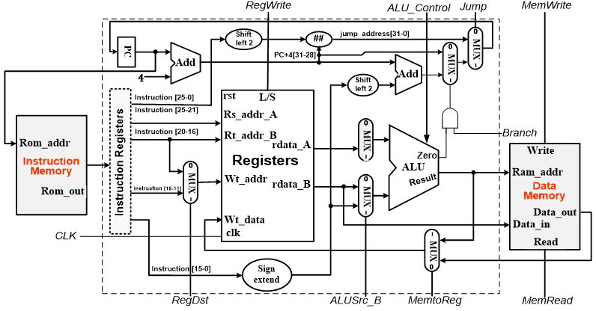
控制对象：数据通路结构
写出九条指令控制信号真值表
ALU Control
控制器
ALU OP
MemRead
Instroction[5:0]
MemWrite
Instruction[31:26]
Branch
Jump
MemtoReg
ALUScr_B
RegWrite
RegDst

Slide 10
控制信号定义
通路与操作控制
信号 | 源数目 | 功能定义 | 赋值0时动作 | 赋值1时动作
ALUSrc_B | 2 | ALU端口B输入选择 | 选择寄存器B数据 | 选择32位立即数（符号扩展后）
RegDst | 2 | 寄存器写地址选择 | 选择指令rt域 | 选择指令rs域
MemtoReg | 2 | 寄存器写入数据选择 | 选择存储器数据 | 选择ALU输出
Branch | 2 | Beq指令目标地址选择 | 选择PC+4地址 | 选择转移地址（Zero=1）
Jump | 2 | J指令目标地址选择 | 选择J目标地址 | 由Branch决定输出
RegWrite | - | 寄存器写控制 | 禁止寄存器写 | 使能寄存器写
MemWrite | - | 存储器写控制 | 禁止存储器写 | 使能存储器写
MemRead | - | 存储器读控制 | 禁止存储器读 | 使能存储器读
ALU_Control | 000- 111 | 3位ALU操作控制 | 参考表Exp04 | Exp04

Slide 11
数据通路的功能部件之一：ALU（实验4）
ALU_Control控制信号
实现5个基本运算
整理逻辑实验八的ALU
逻辑图输入并仿真
ALU Control Lines | Function | note
000 | And | 兼容
001 | Or | 兼容
010 | Add | 兼容
110 | Sub | 兼容
111 | Set on less than
100 | nor | 扩展
101 | srl | 扩展
011 | xor | 扩展
Alu Operation
A
Zero
Result
Overflow
B

Slide 12
主控制器信号真值表
分析填写控制器输出信号真值表
OP | Reg Dst | ALU Src | Mem toReg | Reg Write | Mem Read | Mem Write | Branch | Jump | ALU _{op1} | ALU _{op0}
R-格式 000000 | 1 | 0 | 0 | 1 | 0 | 0 | 0 | 0
I-格式LW ??? | 0 | 1 | 1 | 1 | 1 | 0 | 0 | 0 | 0 | 0
I-格式SW ??? | X(1/0) | 1 | X | 0 | 0 | 1 | 0 | 0 | 0 | 0
I-格式beq ??? | X | 0(reg) | X(不写) | 0 | 0 | 0 | 1 | 0 | 0 | 1
J-格式 ??? | X | X | X | 0 | 0 | 0 | 0 | 1

Slide 13
ALU操作译码 Second level
参考实验四
Instruction opcode | ALUop | Instruction operation | Funct field | Desired ALU action | ALU_Control
LW | 00 | Load word | xxxxxx | Load word | 010
SW | 00 | Store word | xxxxxx | Store word | 010
Beq | 01 | branch equal | xxxxxx | branch equal | 110
R-type | 10 | add | 10 0000 | add | 010
R-type | 10 | subtract | 10 0010 | subtract | 110
R-type | 10 | AND | 10 0100 | AND | 000
R-type | 10 | OR | 10 0101 | OR | 001
R-type | 10 | Set on less than | 10 1010 | Set on less than | 111
R-type | 10 | NOR | 100111 | NOR | 100

Slide 14
ALU操作译码化简
对Funct变量化简
ALUop 单独考虑
化简后合并
F₁F₀
F₃F₂
F₁F₀
F₃F₂
?
?
F₁F₀
F₃F₂
0 | x | x | 1
0 | 0 | 1 | x
x | x | x | x
x | x | x | 1
?
1 | x | x | 1
0 | 0 | 0 | X
x | x | x | X
1 | x | x | 1
0 | x | x | 0
0 | 1 | 0 | X
x | x | x | X
x | x | x | 1
?
反函数简单

Slide 15
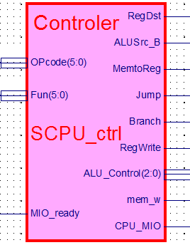
CPU部件之数据通路接口：SCPU_ctrl
SCPU_ctrl
CPU主要部件之一
寄存器传输控制者：编码转换成命令
基本功能
微控制控制
数据传输通道控制
时序控制：单周期时序在那里？
接口要求- SCPU_ctrl
控制器接口信号如右图
模块符号文档：SCPU_ctrl.sym

Slide 16
数据通路接口信号标准- SCPU_ctrl.v
module SCPU_ctrl( input[5:0]OPcode, //OPcode
input[5:0]Fun, //Function input MIO_ready, //CPU Wait
output reg RegDst,
output reg ALUSrc_B,
output reg MemtoReg,
output reg Jump,
output reg Branch,
output reg RegWrite,
output reg mem_w,
output reg [2:0]ALU_Control,
output reg CPU_MIO
);
endmodule

Slide 17
Course Outline
实验目的与实验环境
实验任务
实验原理
实验操作与实现

Slide 18
CPU之控制器设计
-控制实验五设计的数据通路

Slide 19
设计工程：OExp06-OwnSCPU
设计CPU之控制器
根据理论课分析讨论设计实验五数据通路的的控制器
原理图或HDL描述均可
但必须用函数表达式结构描述
仿真测试控制器模块
集成替换验证通过的数据通路模块
替换实验五(Exp05)中的SCPU_ctrl.ngc核
顶层模块延用Exp05
模块名：Top_OExp06_OwnSCPU.sch
测试控制器模块
设计测试程序(MIPS汇编)测试：
OP译码测试：
R-格式、访存指令、分支指令，转移指令
运算控制测试：Function译码测试

Slide 20
设计要点
设计主控制器模块
写出控制器的函数表达式
结构描述实现电路
设计ALU操作译码
写出ALU操作译码函数表达式
结构描述实现电路
使用DEMO作功能初步调试
ALU必须运算包含“nor”操作
否则需要修改或重新设计调试程序
仿真二个控制器电路模块
可以单独或合并仿真，但最后要合并为一个控制模块

Slide 21
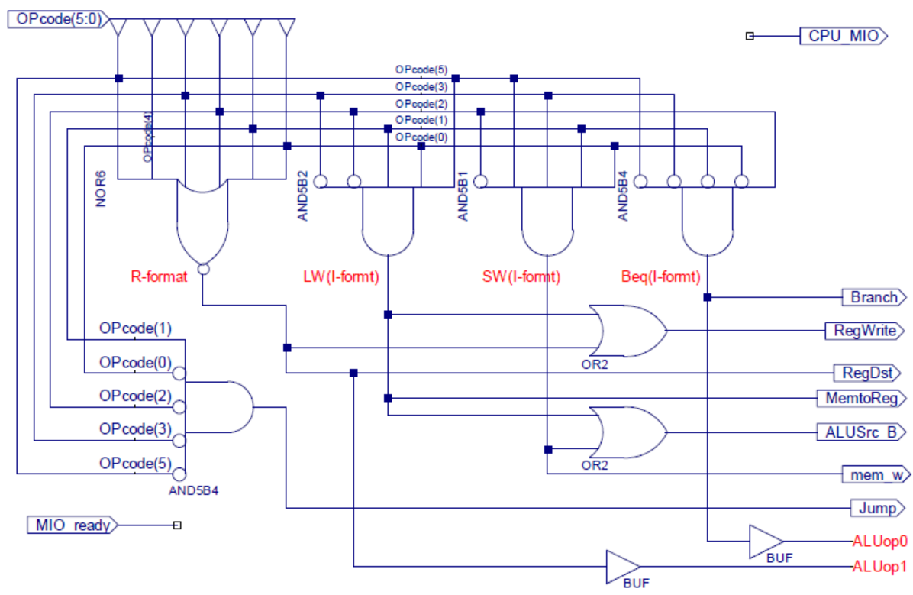
指令译码-主控制器逻辑电路
000000
100011
101011
000100
000010

Slide 22
主控制器HDL描述结构
指令译码器参考描述
`define CPU_ctrl_signals //define宏定义{RegDst,ALUSrc_B,MemtoReg,RegWrite,MemRead,MemWrite,Branch,Jump,ALUop}
assign mem_w = MemWrite&&(~MemRead);
always @* begin
case(OPcode)
6‘b000000: begin CPU_ctrl_signals = ?; end //ALU
6'b100011: begin CPU_ctrl_signals = ?; end //load
6'b101011: begin CPU_ctrl_signals = ?; end //store
6'b000100: begin CPU_ctrl_signals = ?; end //beq
6'b000010: begin CPU_ctrl_signals = ?; end //jump
6'h24: begin CPU_ctrl_signals = ?; end //slti，增加ALUop编码
……
default: begin CPU_ctrl_signals = ?; end
endcase
end

Slide 23
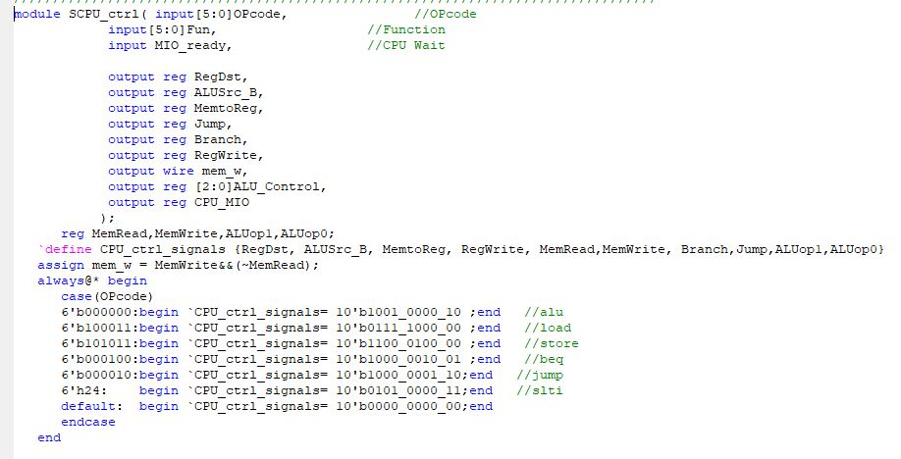
主控制器HDL描述结构

Slide 24
控制器仿真激励代码参考
initial begin
// Initialize Inputs
OPcode = 0;//R指令
Fun = 0;
MIO_ready = 0;
#40;
// Wait 40 ns for global reset to finish。以上是测试模板代码。
// Add stimulus here
//检查输出信号和关键信号输出是否满足真值表
OPcode = 0; //ALU指令，检查 ALUop=2'b10; RegDst=1; RegWrite=1
Fun = 6'b100000; //add,检查ALU_Control=3'b010
#20;
Fun = 6'b100010; //sub,检查ALU_Control=3'b110
#20;
Fun = 6'b100100; //and,检查ALU_Control=3'b000
#20;
Fun = 6'b100101; //or,检查ALU_Control=3'b001
#20;
Fun = 6'b101010; //slt,检查ALU_Control=3'b111
#20;
Fun = 6'b100111; //nor,检查ALU_Control=3'b100
#20;

Slide 25
控制器仿真激励代码参考
#20;
Fun = 6'b000010; //srl,检查ALU_Control=3'b101
#20;
Fun = 6'b010110; //xor,检查ALU_Control=3'b011
#20;
Fun = 6'b111111; //间隔
#1;
OPcode = 6'b100011;//load指令，检查 ALUop=2'b00, RegDst=0,
#20; // ALUSrc_B=1, MemtoReg=1, RegWrite=1
OPcode = 6'b101011;
#20; //store指令，检查ALUop=2'b00, mem_w=1, ALUSrc_B=1
OPcode = 6'b000100;//beq指令，检查 ALUop=2'b01, Branch=1
#20;
OPcode = 6'b000010;//jump指令，检查 Jump=1
#20;
OPcode = 6'h24; //slti指令，检查ALUop=2'b11, RegDst=0,
#20; //ALUSrc_B=1, RegWrite=1
OPcode = 6'h3f; //间隔
Fun = 6'b000000; //间隔
end

Slide 26
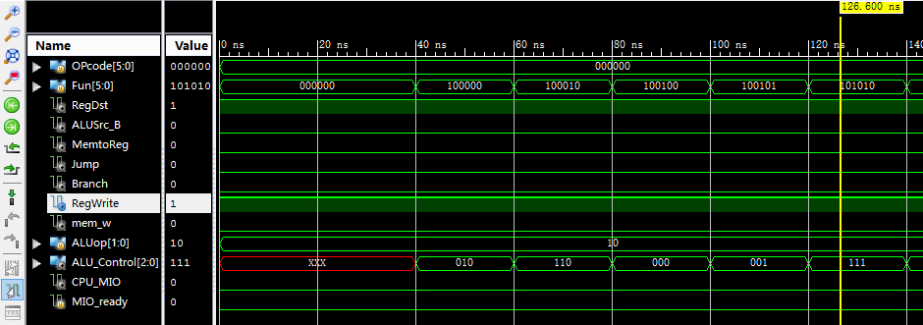
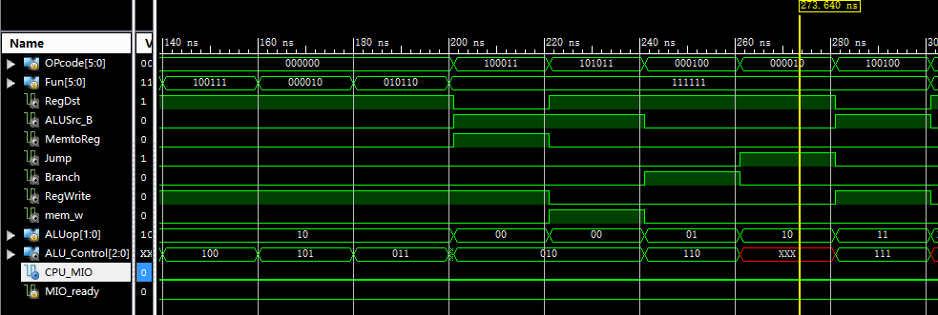
控制器模块时序仿真结果

Slide 27
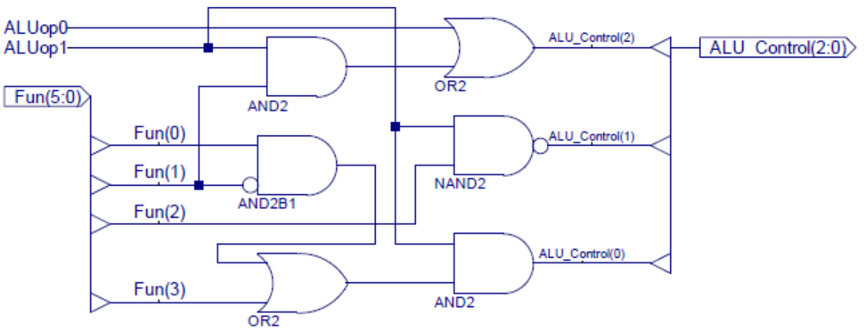
ALU操作译码器逻辑电路
根据FUNCTION来判断。（FUN[5:4]=”10”）
Alu Operation
A
Zero
Result
Overflow
B

Slide 28
ALU操作译码器HDL描述结构
ALU控制器参考描述
always @* begin
case(ALUop)
2'b00: ALU_Control = ? ; //add计算地址
2'b01: ALU_Control = ? ; //sub比较条件
2'b10:
case(Fun)
6'b100000: ALU_Control = 3'b010 ; //add
6'b100010: ALU_Control = ? ; //sub
6'b100100: ALU_Control = ? ; //and
6'b100101: ALU_Control = ? ; //or
6'b101010: ALU_Control = ? ; //slt
6'b100111: ALU_Control = ? ; //nor:~(A | B)
6'b000010: ALU_Control = ? ; //srl
6'b010110: ALU_Control = ? ; //xor
……
default: ALU_Control=3'bx;
endcase
2'b11: ALU_Control = ? ; //slti
endcase

Slide 29
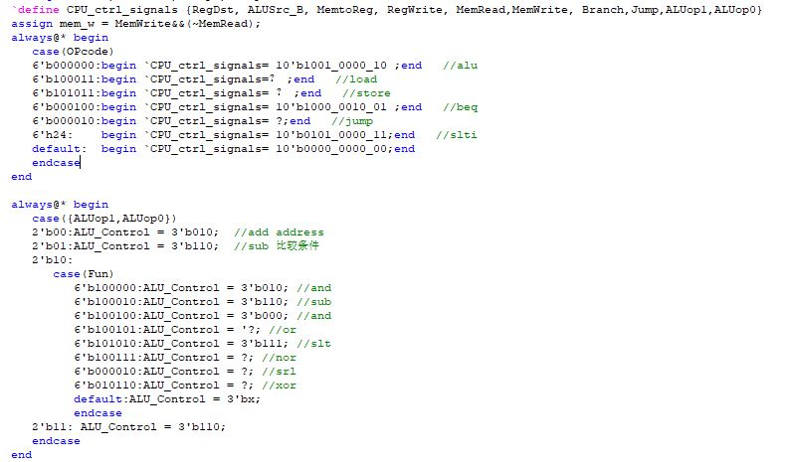
ALU操作译码器HDL描述结构
主控制器HDL描述结构,ALU控制器参考描述
Alu Operation
A
Zero
Result
Overflow
B

Slide 30
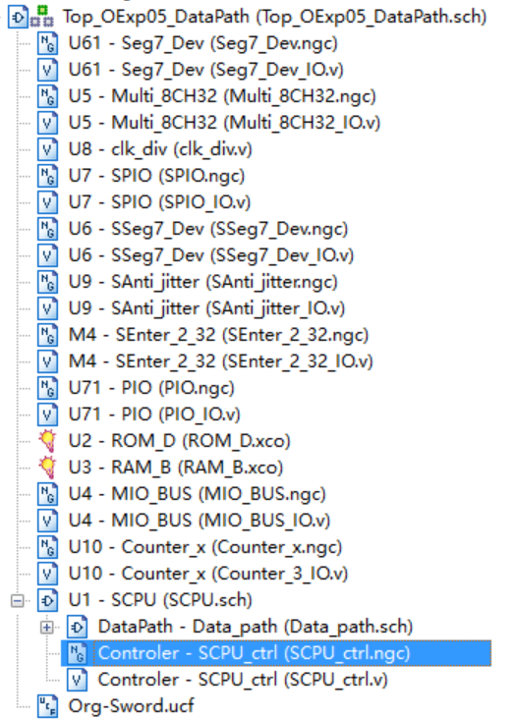
控制器集成替换
集成替换
仿真正确后替换Exp05的控制器IP核
移除工程中的控制器核
Exp05工程中移控制器核关联
删除工程中控制器核文件
SCPU_ctrl.ngc文件
在Project菜单中运行： Cleanup Project Files …
建议用Exp05资源重建工程
除SCPU_ctrl.ngc核
Exp05需要清理的核

Slide 31
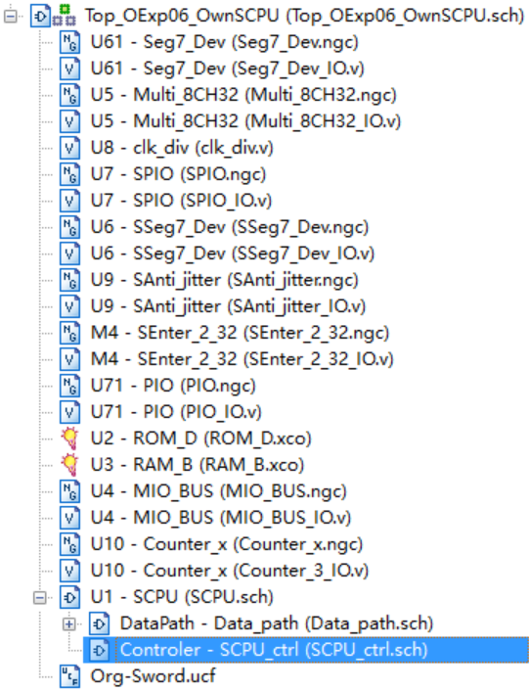
集成替换SCPU_ctrl核后的 模块层次结构
Exp06完成数据通路替换后的模块调用关系
替换后的控制器模块

Slide 32
物理验证
使用DEMO程序目测控制器功能(同实验五)
DEMO接口功能
SW[7:5]=000， SW[2]=0(全速运行)
SW[4:3]=00， SW[0]=0，点阵显示程序：跑马灯
SW[4:3]=00， SW[0]=0，点阵显示程序：矩形变幻
SW[4:3]=01， SW[0]=1，内存数据显示程序：0～F
SW[4:3]=10， SW[0]=1，当前寄存器R9+1显示
用汇编语言设计测试程序
测试ALU指令(R-格式译码、 Function译码)
测试LW/SW指令(I-格式译码)
测试分支指令(I-格式译码)
测试转移指令(J-格式译码)

Slide 33
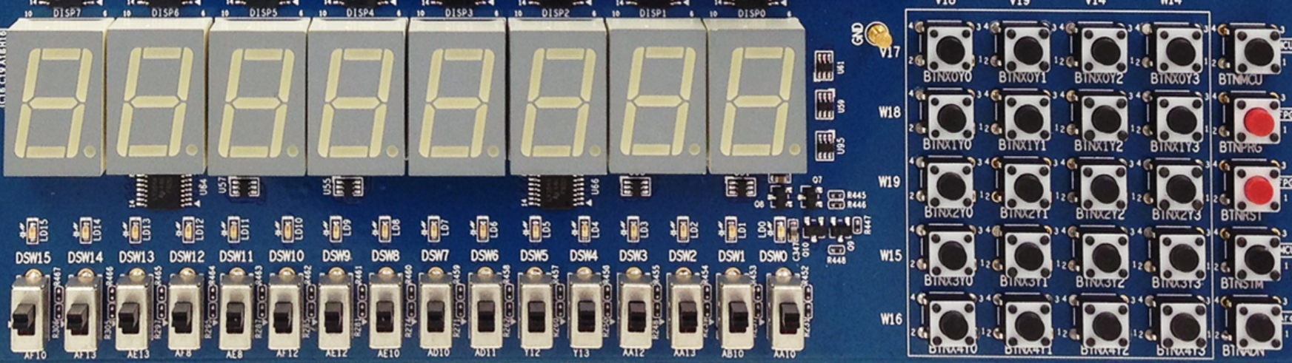
物理验证-DEMO接口功能
X₀Y₀
X₀Y₁
X₀Y₂
X₀Y₃
MCU3
0
1
2
3
X₁Y₀
X₁Y₁
X₁Y₂
X₁Y₃
PRGO
SEG3
SEG2
SEG1
SEG0
SEG3
SEG2
SEG1
SEG0
4
5
6
7
X₂Y₀
X₂Y₁
X₂Y₂
X₂Y₃
RSTN
LED15 LED14 LED13 LED12 LED11 LED10 LED9 LED8 LED7 LED6 LED5 LED4 LED3 LED2 LED1 LED0
8
9
A
B
X₃Y₀
X₃Y₁
X₃Y₂
X₃Y₃
MCU1~2
C
D
E
F
W15 SW14 SW13 SW12 SW11 SW10 SW9 SW8 SW7 SW6 SW5 SW4 SW3 SW2 SW1 SW0
X₄Y₀
X₄Y₁
X₄Y₂
X₄Y₃
Ardunio
SW[7:5]=显示通道选择
SW[7:5]=000：CPU程序运行输出
SW[7:5]=001：测试PC字地址
SW[7:5]=010：测试指令字
SW[7:5]=011：测试计数器
SW[7:5]=100：测试RAM地址
SW[7:5]=101：测试CPU数据输出
SW[7:5]=110：测试CPU数据输入
SW[0]=文本图形选择
SW[1]=高低16位选择
没有使用
SW[2]=CPU单步时钟选择
DEMO功能，测试程序可以替换成自己的功能
SW[4:3]=00，点阵显示程序：跑马灯
SW[4:3]=00，点阵显示程序：矩形变幻
SW[4:3]=01，内存数据显示程序：0～F
SW[4:3]=10，当前寄存器+1显示

Slide 34
测试程序参考：ALU指令
设计ALU指令测试程序替换DEMO程序
ALU、Regs测试参考设计，测试结果通过CPU输出信号单步观察
SW[7:5]=100, Addr_out = ALU输出
SW[7:5]=101，Data_out= 寄存器B输出
#baseAddr 0000
loop: nor r1,r0,r0; //r1=FFFFFFFF
slt r2,r0,r1; //r2=00000001
add r3,r2,r2; //r3=00000002
add r4,r3,r3; //r4=00000004
add r5,r4,r2; //r5=00000005
add r6,r5,r5; //r6=0000000A
nor r7,r5,r5; //r7=FFFFFFFA
sub r8,r7,r5; //r8=FFFFFFF5
and r9,r8,r5; //r9=00000005
and r10,r8,r6; //r10=00000000
or r11,r5,r6; //r11=0000000F
or r12,r11,r7; //r12=0000000A
slt r13,r5,r7; //r13=00000000
……
j loop;

Slide 35
测试程序参考： LW/SW
设计LW/SW程序替换DEMO程序
参考Lab5通道测试设计。测试结果通过CPU输出信号单步观察
存储器地址通过Addr_out通道4观察：14+$zero
#baseAddr 0000
start: //通道结果由后一条指令读操作数观察
lw r5, 14($zero); //取测试常数55555555。存储器读通道
start_A:
add r1, r5, $zero; //r1: 寄存器写通道。R5:寄存器读通道A输出
nor r2, $zero, r1; //r1: 寄存器读通道B输出。R2:ALU输出通道
lw r5, 48($zero); //取测试常数AAAAAAAA。立即数通道:00000048
beq r2, r5 test_sw; //循环测试
j start; //循环测试。立即数通道：00000014
test_sw: …… //增加写SW测试，如14和48单元交换
j start; //循环测试。立即数通道：00000014
测试的完备性
上述测试正确仅表明地址计算、存储单元和总线传输部分正确
要测试其完全正确，必须遍历所有可能的情况

Slide 36
动态LW/SW测试
利用七段显示设备可以设计动态测试程序
7段码显示器的地址是E0000000/FFFFFFE0
LED显示地址是F0000000/FFFFFF00
SW指令输出测试结果：sw
请设计存储器模块测试程序
测试结果在7段显示器上指示
RAM初始化数据同Lab5
F0000000, 000002AB, 80000000, 0000003F, 00000001, FFF70000, 0000FFFF, 80000000, 00000000, 11111111, 22222222, 33333333, 44444444, 55555555, 66666666, 77777777, 88888888, 99999999, aaaaaaaa, bbbbbbbb, cccccccc, dddddddd, eeeeeeee, FFFFFFFF, 557EF7E0, D7BDFBD9, D7DBFDB9, DFCFFCFB, DFCFBFFF, F7F3DFFF, FFFFDF3D, FFFF9DB9, FFFFBCFB, DFCFFCFB, DFCFBFFF, D7DB9FFF, D7DBFDB9, D7BDFBD9, FFFF07E0, 007E0FFF, 03bdf020, 03def820, 08002300;

Slide 37
设计测试记录表格
ALU指令测试结果记录
自行设计记录表格
LW/SW指令测试结果记录
自行设计记录表格
动态存储模块测试记录
自行设计记录表格

Slide 38
思考题
单周期控制器时序体现在那里？
设计bne指令需要增加控制信号吗？
扩展下列指令，控制器将作如何修改：
R-Type： srl*, jr, jalr, eret*；
I-Type： addi, andi, ori, xori, lui, bne, slti
J-Type： Jal；
此时用二级译码有优势吗？
动态存储模块测试七段显示会出现什么问题？

Slide 39
实验问题总结
1.实验3. SW[4:3]=01,SW[1:0]=01显示7段码显示RAM数字:1111111->2222222->ffffffff时有部分是乱码，部分七段显示：55AA 可以如下修改：
RAM clk 用 Clk_CPU ,很多同学可以了。
部分同学：assign Clk_CPU=(SW2)? clkdiv[24] : clkdiv[2]; 修改为 clkdiv[0].
动态显示 0 -> F 的功能却无法实现，看原理图又找不出错误，用了 Verilog 方式成功实现，每个接口一一对应，非常容易找错误。
2.实验4.ALU中OR32的输出接口一直连接不出线路，需要重新生成SYM
3.行列键盘按键不动：注意BTN_X[4:0]是output.
4.7段码显示:55AA 说明只有初始值，SCPU没有正常开始工作。
5.自编P2S有问题时，显示会乱码。

Slide 40
学长实验调试小结
6.调换法：Ａ:找正确的顶层文件替换自己的顶层SCH，成功则说明你的顶层原理图有问题。B:替换所有的核进行尝试。
7.用了 Verilog 语言描述来实现顶层SCH。 Verilog 相比与原理图的优势，不仅能简明地表示复杂的原理图，而且便于维护，可以保证连线的准确性，出错了也能通过开发环境找到错处进行修正。
8.七段数码管显示“AA5555AA”且频闪，解决方案参差不齐，有的是将ALU重新用代码实现，有的是将datapath的顶层图重新绘制或者用代码实现。我是通过改变srl代码里面的逻辑解决了这个问题。
9.仿真测试，我在进行仿真测试的时候，发现bne和beq指令的运行有问题，原本是先进行减法运算判断zero是否置1，进一步判断是否跳转，但是在我的代码里竟然是先跳转到指定位置，然后再判断减法和zero的状态。后来经过调试，我解决了这个问题，虽然这其中我做了相当多的工作来调整他的时序问题.

Slide 41
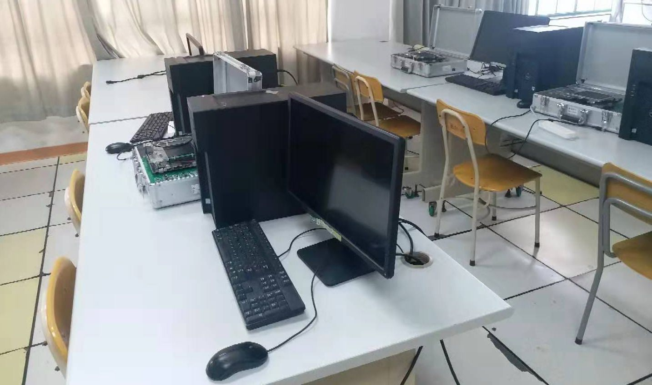
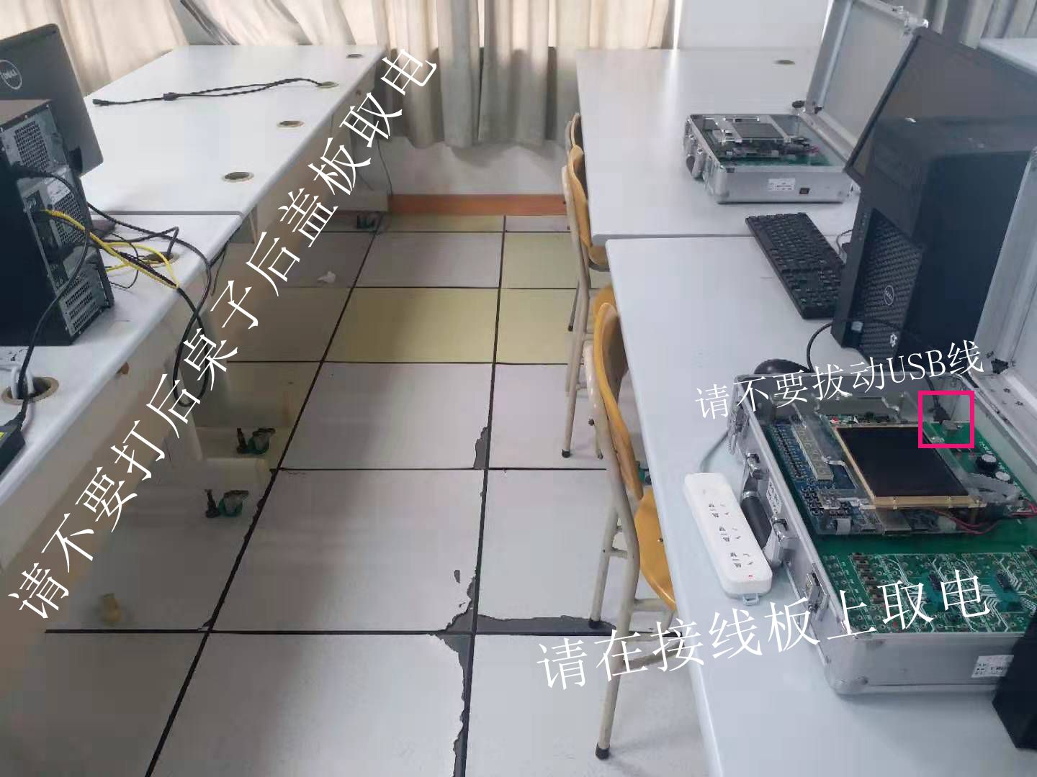
实验室规范
实验结束时请关闭电脑主机（显示器电源不用关闭）。
关闭SWORD实验台电脑，但不要合上实验台盖子，不要拔动实验台这一端的USB下载线。
请整理好椅子，如下图所示：
每一张桌子上都有一个接线板提供电源，请不要打开电脑桌的后盖板取电。（部分WIN10密码：123456）

Slide 42
END

